Slide 1
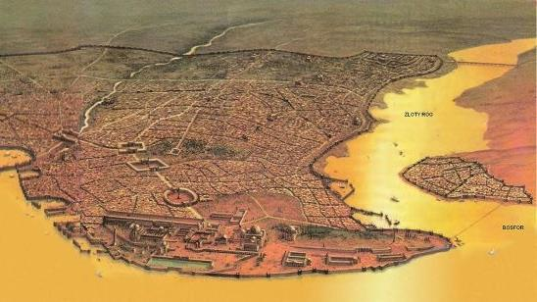
BIZANCJUM – GRECKIE CESARSTWO RZYMIAN.

Slide 2
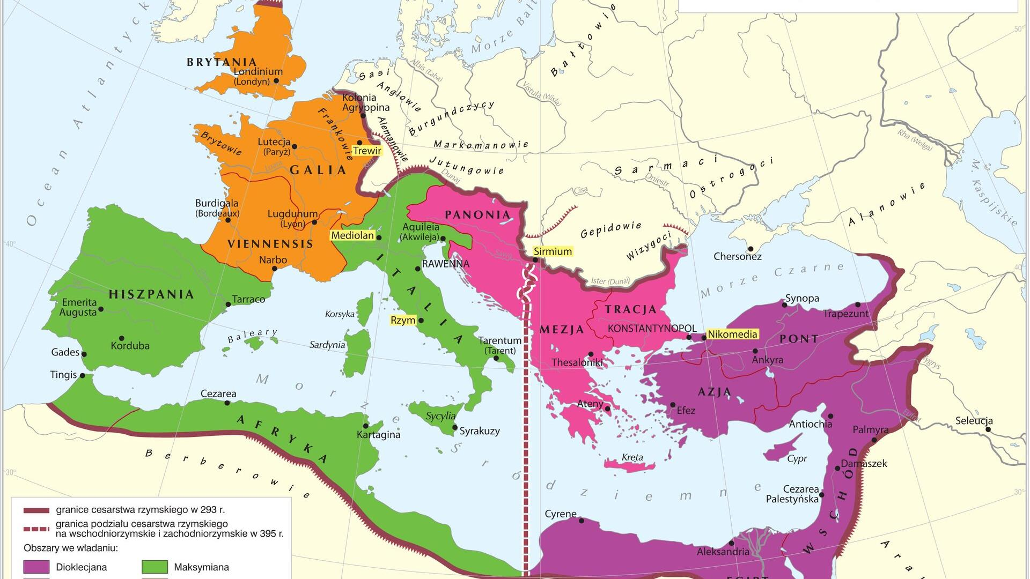

Slide 4
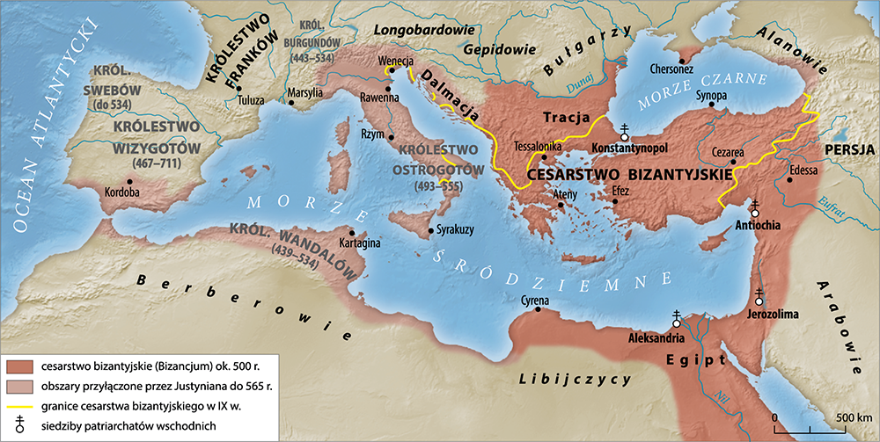

Slide 5
CESARZ JUSTYNIAN WIELKI
w VI wieku cesarz Justynian Wielki rozpoczął walkę o odzyskanie zachodnich prowincji.
Zdobyły Italię, część Półwyspu Iberyjskiego (Hiszpanii) i Afryki Północnej. W ten sposób prawie całe wybrzeże Morza Śródziemnego znalazło się pod władzą Bizancjum.

Slide 6
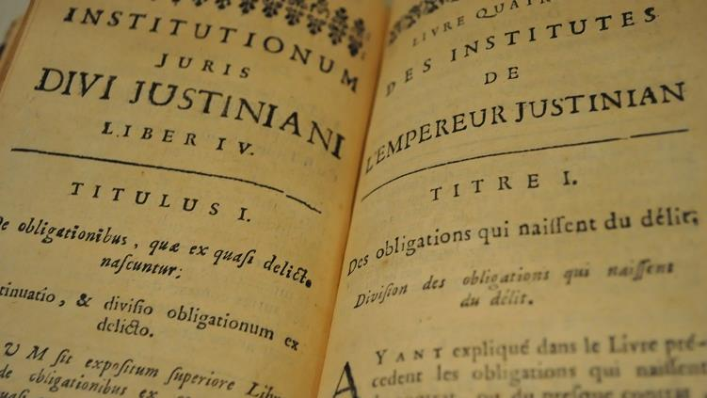
KODEKS JUSTYNIANA
Cesarz Justynian dążył, by jego władza opierała się na solidnym fundamencie prawnym. W tym celu zgromadził wielki zespół najwybitniejszych prawników, którzy zebrali i uporządkowali całe dziedzictwo prawa rzymskiego. Po kilku latach wytężonej pracy prawo rzymskie zostało spisane w kilku tomach.
Zbiór ten przyjęło się nazywać Kodeksem Justyniana.

Slide 7
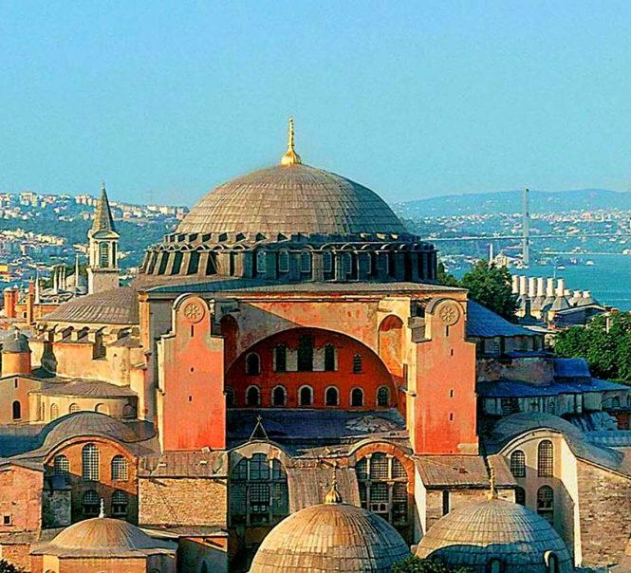
Sztuka i architektura bizantyjska
W VI wieku na polecenie cesarza Justyniana wzniesiono największy kościół Konstantynopola – świątynię Mądrości Bożej. Stała się ona wzorem dla budowli kościelnych powstających w kolejnych stuleciach w Bizancjum i całym kręgu wschodniego chrześcijaństwa.

Slide 8
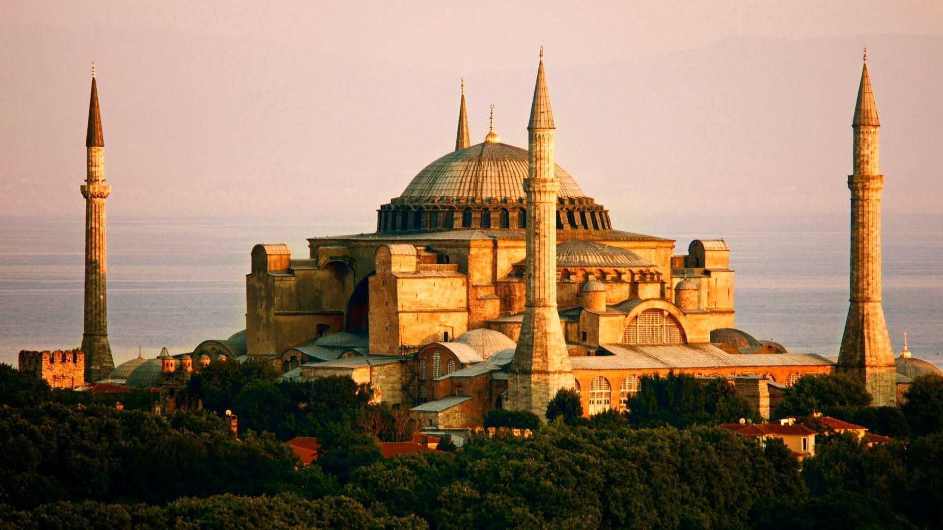

Slide 9
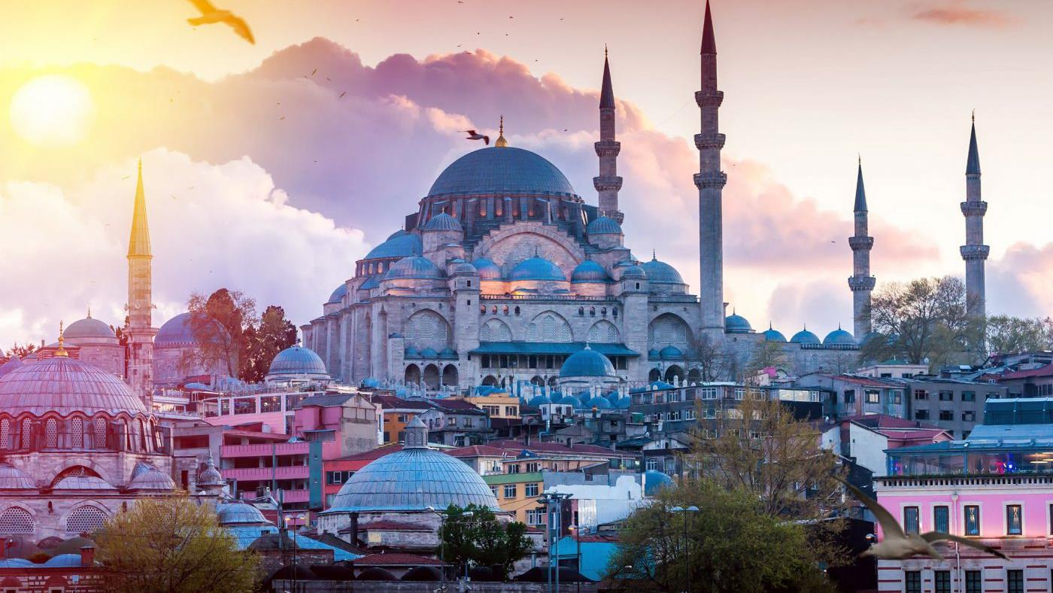

Slide 10
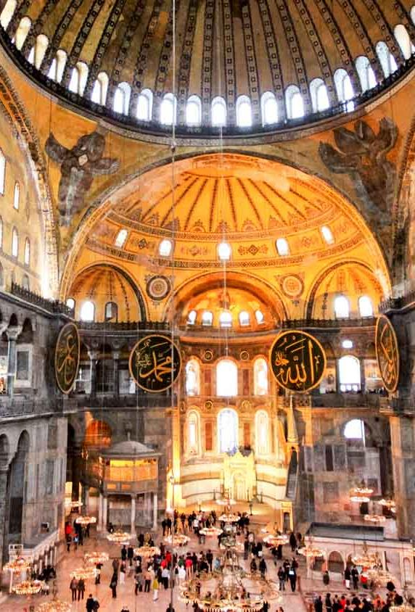
Hagia sophia
Charakterystyczną cechą świątyń w stylu bizantyjskim były zwarta bryła oraz kopuły wieńczące budowle.
Jeśli ktoś wejdzie do wnętrza Hagii Sofii to zrozumie, jak wspaniałe było to osiągnięcie i nie zdziwi się słowom cesarza Justyniana, który podczas konsekracji kościoła w 537 roku wykrzyknął: ”Salomonie przewyższyłem Ciebie!”
Legenda głosi, że Justynian Wielki, budując ten kościół czerpał inspiracje z rozmów, które prowadził z aniołem.
Architekci w ciągu zaledwie 5 lat ukończyli dzieło, które doskonałością konstrukcji i przepychem dekoracji przyćmić miało wszystko, co znała do tej pory sztuka bizantyjska. Bazylika Hagia Sofia dodała nowego blasku cesarskiej koronie.

Slide 11
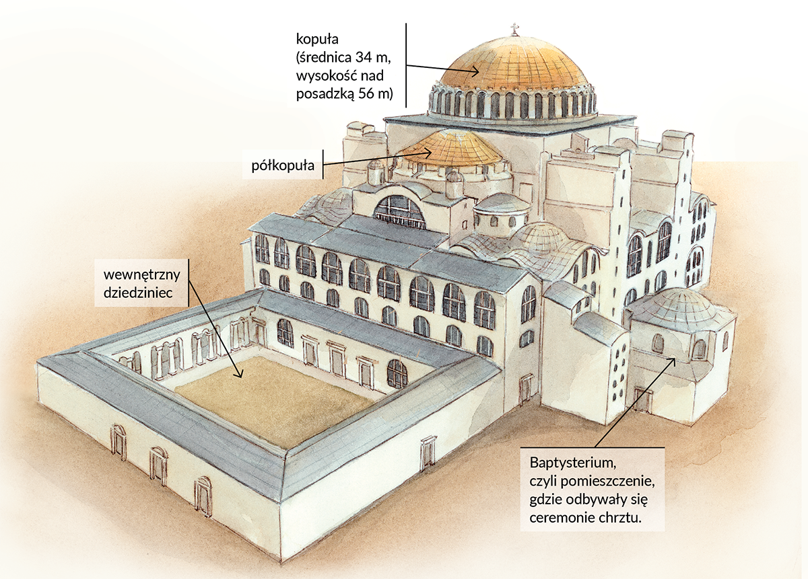

Slide 12
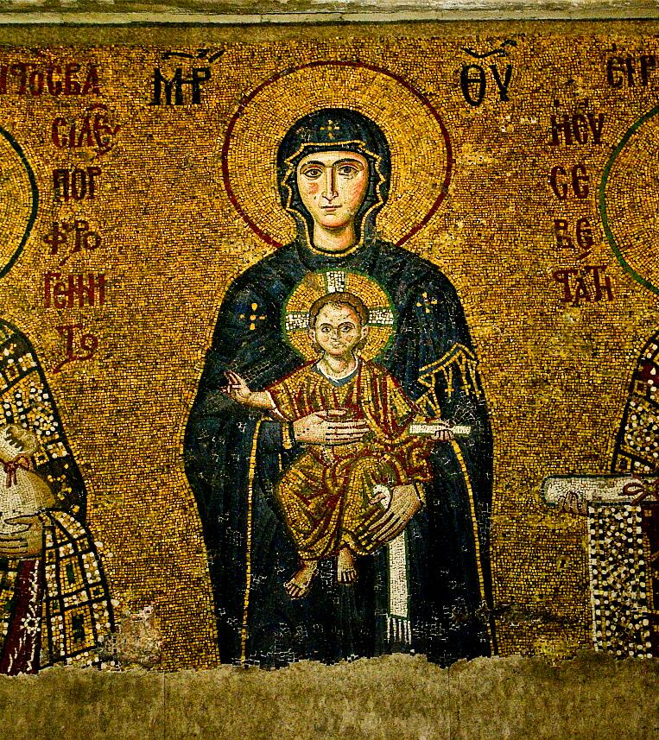
Wewnętrzne ściany kościołów ozdabiano mozaikami, czyli obrazami układanymi z małych barwnych kawałków szkła i ceramiki.

Slide 13
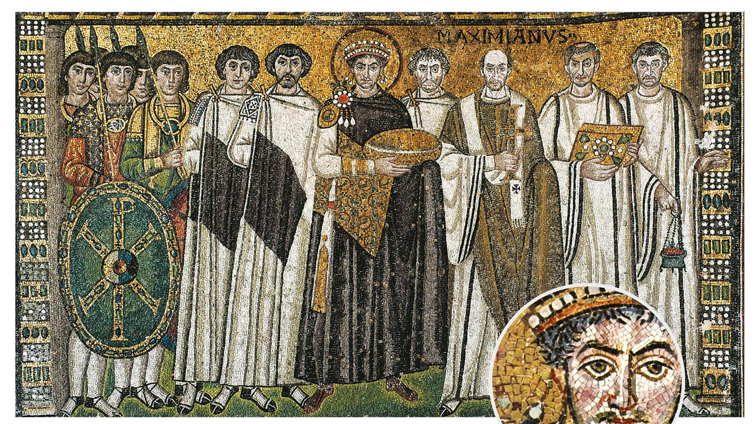

Slide 14
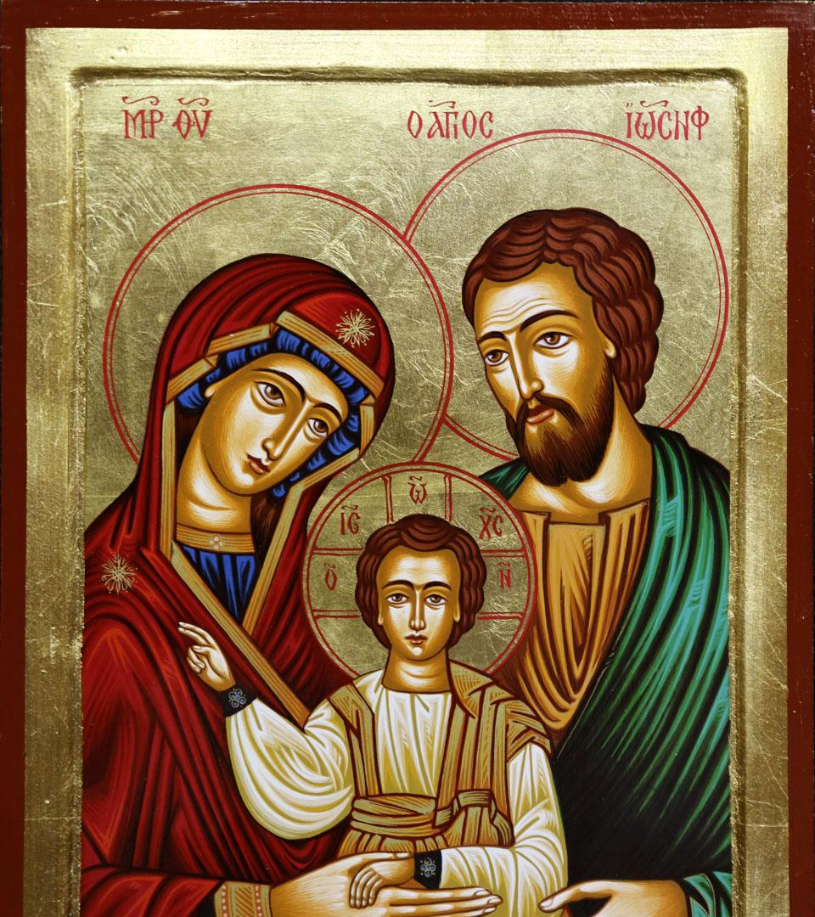
IKONY
W Bizancjum narodził się też nowy nurt sztuki chrześcijańskiej – malarstwo ikon. To obrazy ukazujące Trójcę Świętą, Chrystusa, Matkę Boską oraz świętych. Twórcy ikon przedstawiali postaci według ściśle ustalonych reguł.

Slide 15
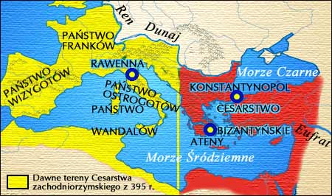

Slide 16
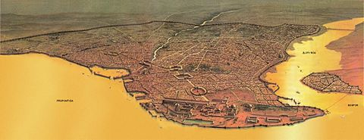
Konstantynopol. To największe spośród chrześcijańskich miast epoki średniowiecza

Slide 17
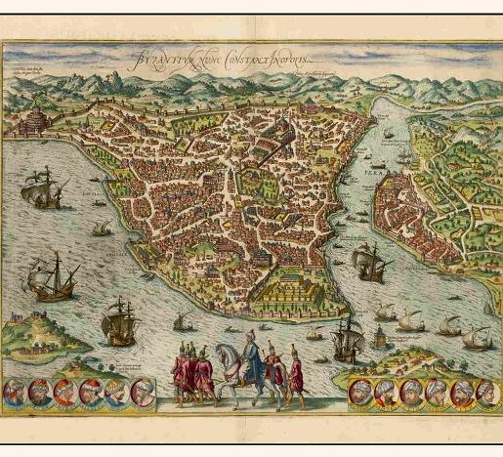
Dzięki korzystnemu położeniu przez długi czas stanowiło centrum światowego handlu. Trafiały do niego towary z różnych krajów Europy, a także Bliskiego Wschodu, Indii i Chin. Samo też było wielkim ośrodkiem rzemiosła.

Slide 18
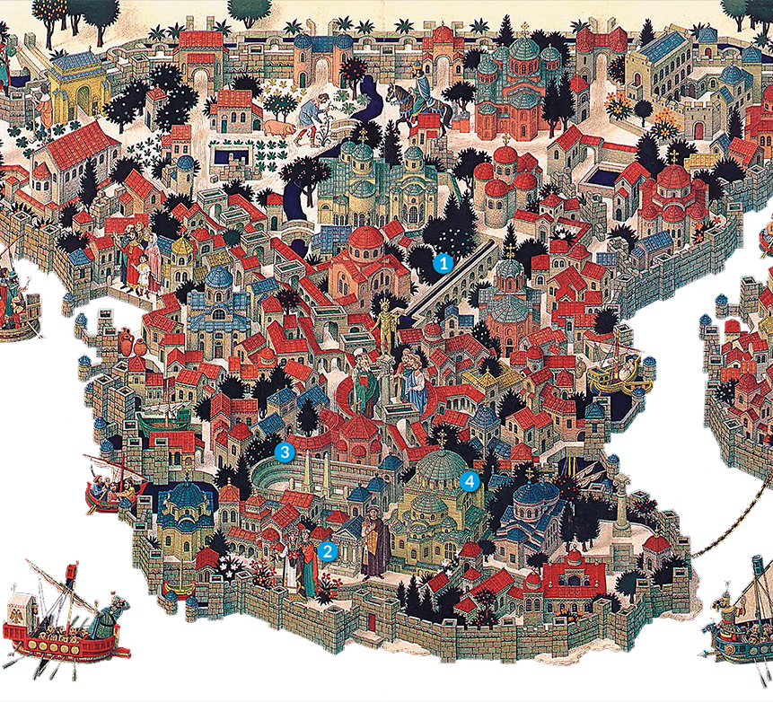
Średniowieczny Konstantynopol (rekonstrukcja).
Zaopatrzenie w wodę zapewniały miastu typowo rzymskie akwedukty (1). Działały tam też termy, czyli publiczne miejskie łaźnie. Wśród budowli wyróżniały się pałac cesarski (2) oraz ogromny hipodrom (3), czyli tor wyścigów konnych. W pobliżu pałacu wznosił się też największy kościół średniowiecznego chrześcijaństwa – świątynia Mądrości Bożej (4).

Slide 19
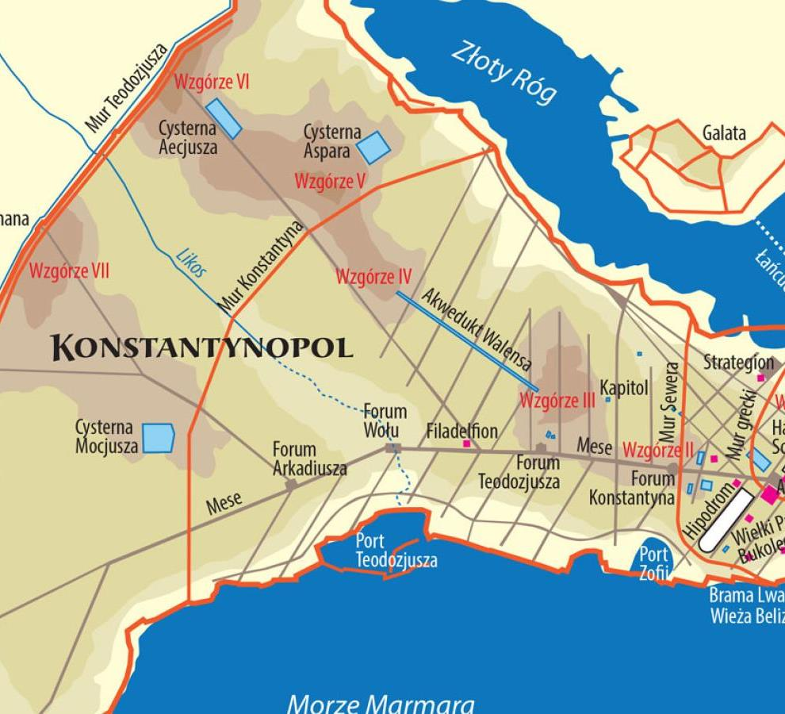
Mury obronne

Slide 20
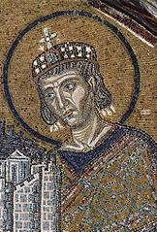
Konstantyn wielki
To właśnie on w 330 r. n. e. przeniósł stolicę z Rzymu do maleńkiej greckiej miejscowości Bizancjum i przemianował ją na Konstantynopol. I to on ufundował wówczas pierwszy kościół Mądrości Bożej, który dwa wieki później, po pożarze został odbudowany przez cesarza Justyniana.

Slide 21
SCHIZMA WSCHODNIA Rozłam w kościele - 1054 r.
Na początku średniowiecza zaczęły pojawiać się coraz silniejsze podziały w chrześcijaństwie. Na Zachodzie w Kościele posługiwano się językiem łacińskim, na Wschodzie – greckim. Narastały też coraz ostrzejsze spory dotyczące pojmowania prawd wiary, modlitw czy sprawowania obrzędów religijnych.
Na Zachodzie, po upadku władzy cesarskiej, chrześcijanie powszechnie uznawali pierwszeństwo papieża (biskupa Rzymu) przed innymi biskupami. Traktowali go jako najwyższy autorytet.
Natomiast patriarchowie i biskupi ze Wschodu, czyli z Bizancjum, nigdy w pełni nie uznali papieskiego przywództwa. Ponadto w Bizancjum instytucje kościelne zostały ściśle podporządkowane cesarzowi. Władca był tam opiekunem i zwierzchnikiem Kościoła.
W 1054 roku papieski wysłannik, który przybył do Konstantynopola, uroczyście potępił tamtejszego patriarchę. Z kolei patriarcha wystąpił przeciw biskupowi Rzymu. W ten sposób doszło w chrześcijaństwie do rozłamu trwającego do dziś. Kościół wschodni (bizantyjski) uznał się za prawosławny, czyli prawowierny (wierny prawdom wiary). Kościół zachodni (łaciński) głosił zaś, że tylko on jest katolicki, czyli powszechny.

Slide 22
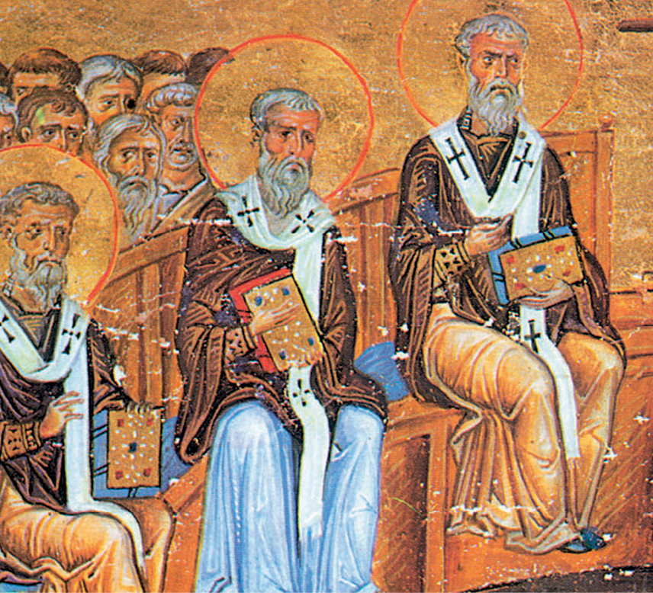
Patriarchowie
patriarcha – w Kościele wschodnim najwyższy dostojnik kościelny sprawujący zwierzchnictwo nad biskupami podległego mu terytorium, czyli patriarchatu.
Wśród wschodnich patriarchów honorowe pierwszeństwo jest przyznawane patriarsze Konstantynopola.

Slide 24
DOKOŃCZ ZDANIE: Justynianowi nadano przydomek Wielki, gdyż….

